Slide 1
Omvärld
Boverket:
Ramverk nationell planering, ett program inom Miljömålsrådet:
- Pågår 2020-2022. Myndighetssamverkan, kommer leda till förslag regeringen
- Ska besvara hur processer bör utformas för att:
- identifiera och uttrycka viktiga nationella intressen.
- mobilisera och samordna aktörer utifrån en långsiktig syn på viktiga mål, resurser och värden.
- ge stöd till situationsanpassade avvägningar och säkerställa att prioriterade anspråk för mark- och vattenanvändningen får genomslag i planering och beslut
- Parallellt regeringsuppdrag: internationell, nordisk och historisk utblick

Slide 2
Omvärld
Energimyndigheten:
Lokal och regional kapacitetsutveckling (Loreg):
- Vägledningar på gång, bl.a. fysisk planering, och lärande exempel.
- Slutkonferens 2-3 dec. Fokus på resultatspridning under 2021
Forsknings- och innovationsprogrammet Transporteffektivt samhälle. Kommande utlysning:
- Syfte att höja kompetens och kunskap hos aktörer i transportområdet
- Öppnar preliminärt början av december och stänger i mitten av mars
- Universitet/högskolor, institut, offentlig sektor, företag

Slide 3
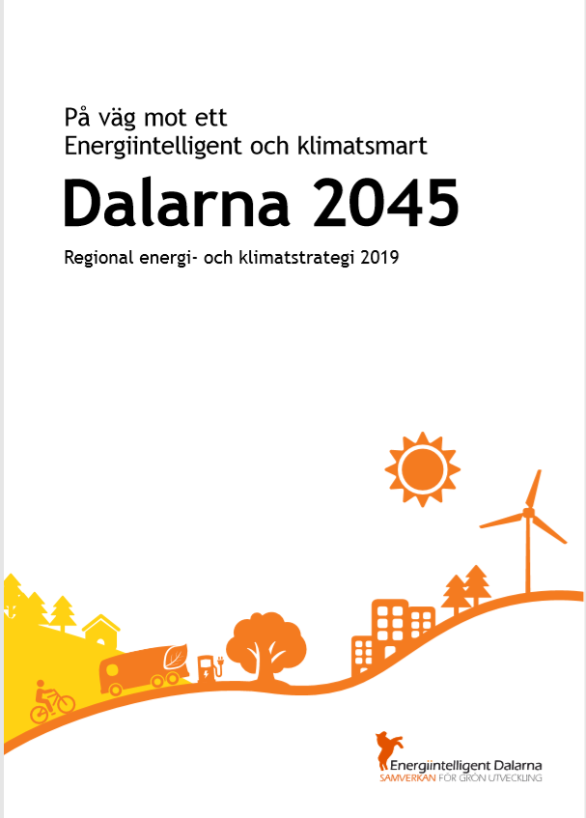
Länsstyrelsen – hållbar utveckling
Verka för genomslag av nationella mål & Agenda 2030
Sveriges miljömål – att verka för och följa upp
Energi- och klimatuppdraget
Länsstyrelsegemensamt utvecklingsprojekt planeras 2021-2022 för:
- möta nya ÖP-reglerna i PBL
- föra ut Miljömålsrådets ramverk nationell planering
- föra ut resultat av Energimyndighetens projekt i Loreg.

